Slide 1
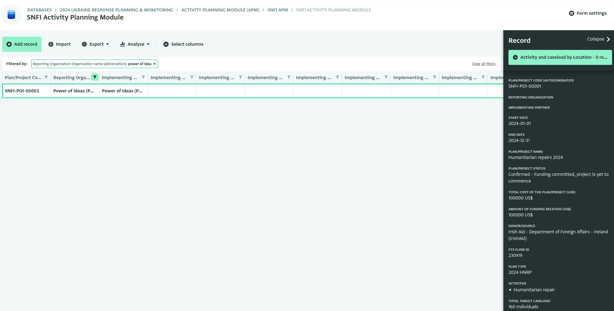

Slide 2
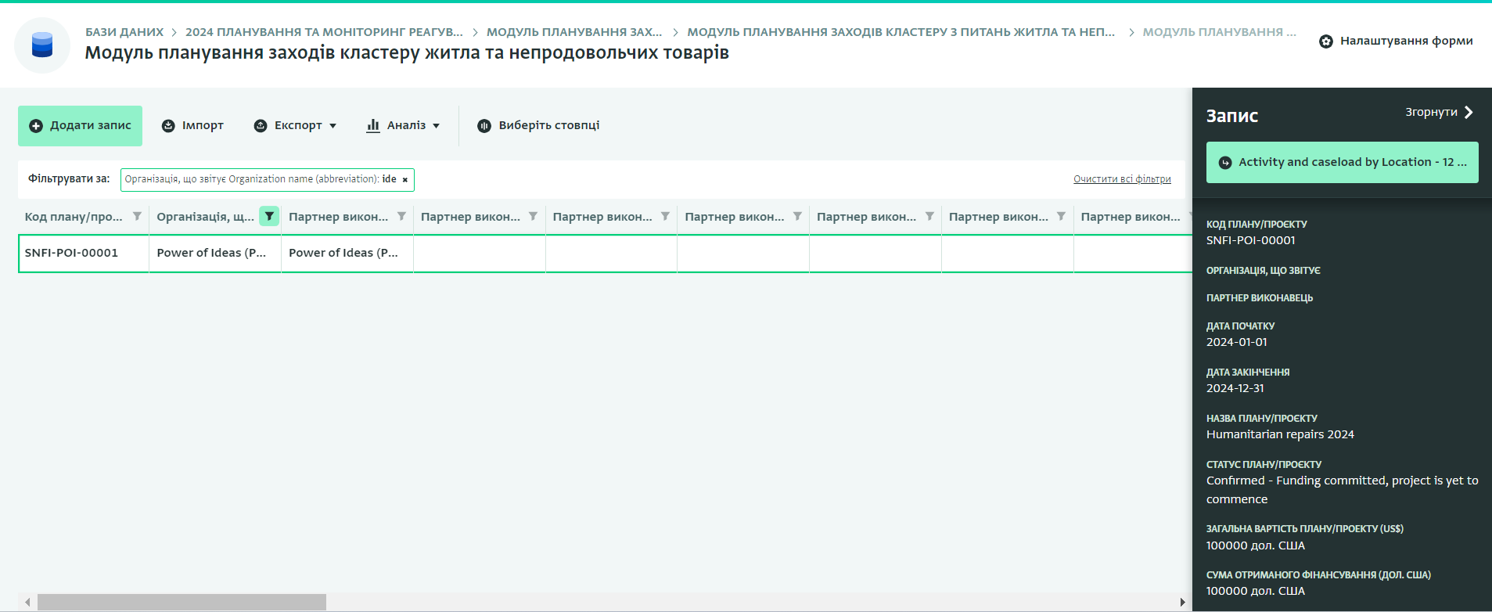

Slide 3
The Activity Planning Module consists of 2 components – the parent form for the project, and the sub-form for the project operational details
Parent project in the SNFI Activity Planning Module contains project details:
- Donor source/ funding level/ activities/ caseload
Once a parent project has been created, operational data should be added/ updated through the Activity and caseload by location sub-form
Only those interventions that are fully funded should be reported. This form will allow for enhanced coordination by allowing all actors to have a view on planned and ongoing activities at a specific location

Slide 4

Модуль планування діяльності складається з 2 компонентів: головна форма про загальну інформацію стосовно проекту та підформа для операційних деталей проекту.
Головний проект у модулі планування діяльності SNFI містить детальну інформацію про проект: донор/рівень фінансування/заходи/навантаження.
Після створення головного проекту, операційні дані повинні бути додані/оновлені через підформу «Activity and caseload by location» (Акивність та робоче навантаження за локаціями)
Звітувати слід лише про ті втручання, які повністю профінансовані. Ця форма дозволить покращити координацію, оскільки всі учасники матимуть змогу бачити заплановані та поточні заходи в конкретному місці.

Slide 5
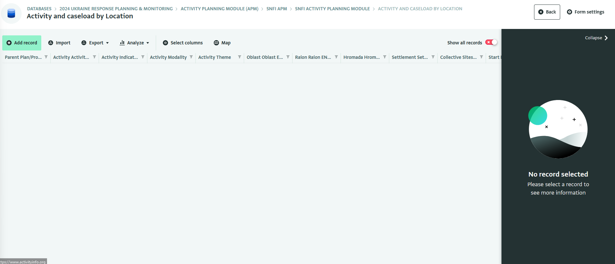
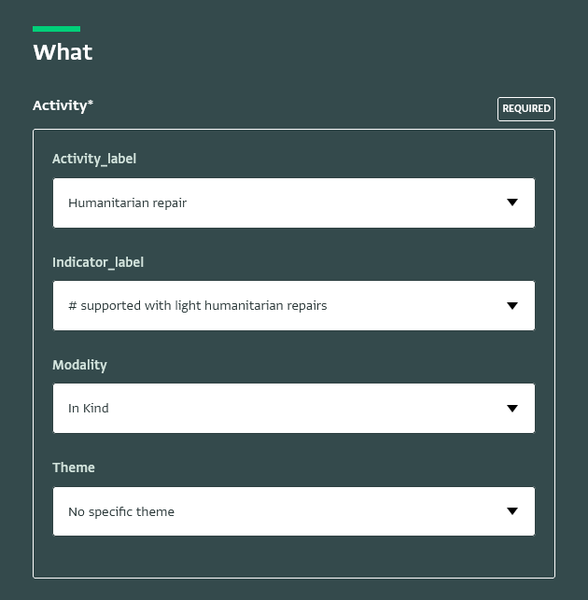
In the sub form Activity and Caseload by location, you will see a blank table if no planning details have been added before
To add operational plan, click the Add record button
You will be able to enter plan details:
- What
- Where
- When
- Who
The What segment captures the activity (e.g. light repairs or medium repairs); the modality (In Kind, cash..) and the theme field captures whether it is a winter activity or not

Slide 6
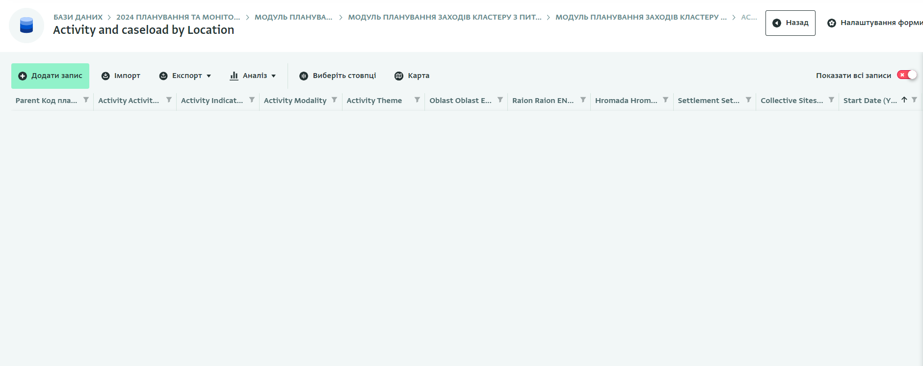
У підформі Activity and Caseload by location, ви побачите порожню таблицю, якщо раніше не було додано жодних деталей планування.
Щоб додати операційний план, натисніть кнопку “Додати запис”.
Далі, ви зможете ввести деталі планової активності у відповідності з 5W:
- Що
- Де
- Коли
- Хто
Сегмент “Що“/”What” відображає вид діяльності (наприклад, легкий або середній ремонт); модальність (в натуральній формі, грошима...) і тематику, чи є це зимовий вид діяльності чи ні.

Slide 7
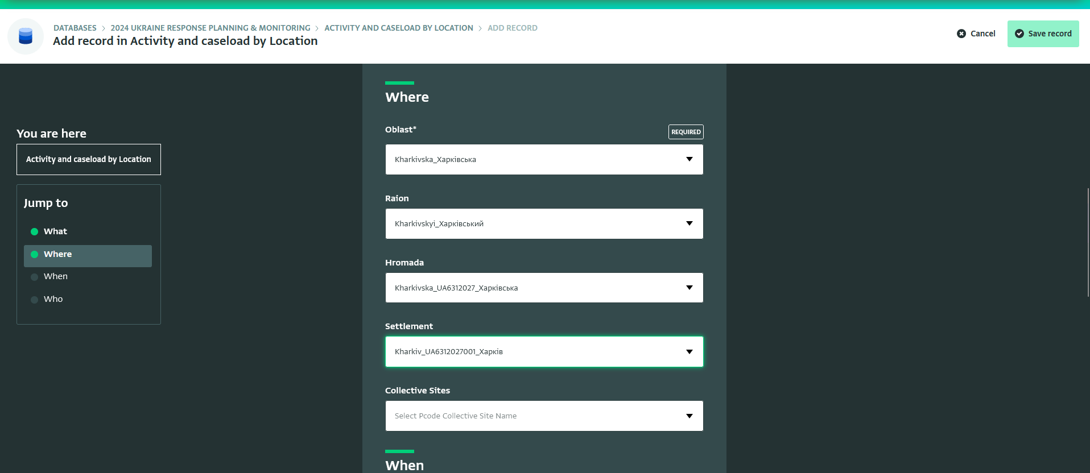
In the Where section you can add the Oblast, Raion, Hromada, and (if available) settlement of the planned intervention

Slide 8
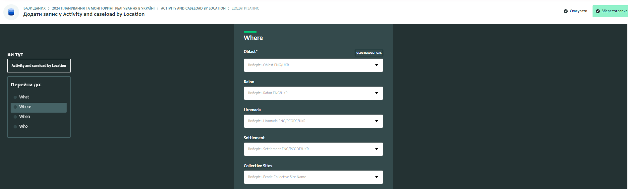
У розділі "Де“/”Where” ви можете додати область, район, громаду та (за наявності) населений пункт, де планується втручання.

Slide 9
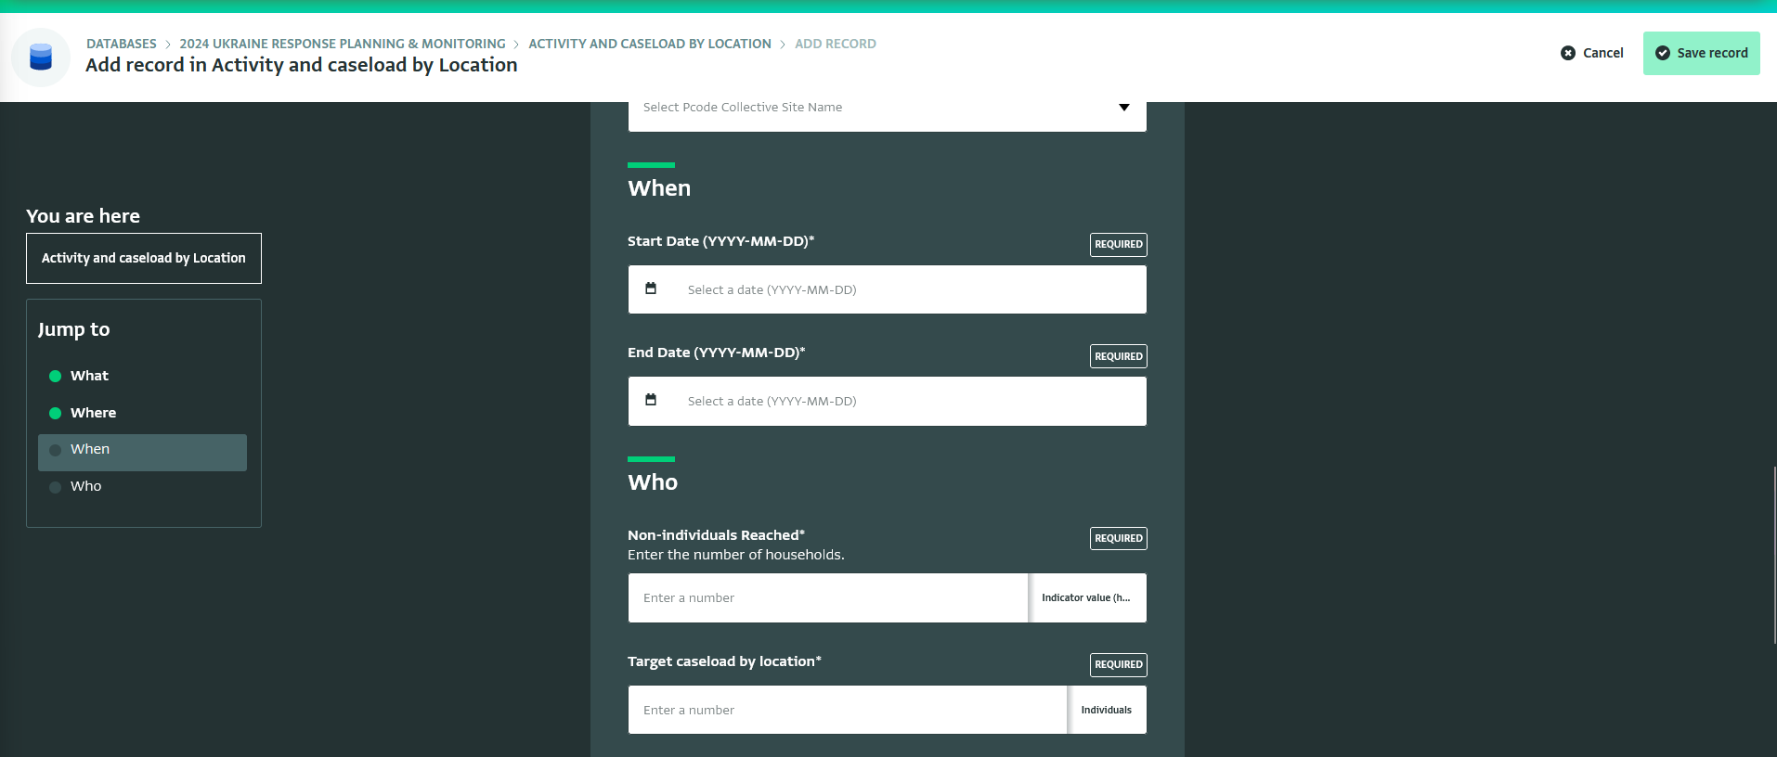
In the When section, enter the expected start date of the specific activities, not the project date.
Add the expected end date of the works.
In the Who section, add the number of households that will be reached for the selected activity and location
Add the estimated number of individuals to be reached.
When all details have been added select the Save record button

Slide 10
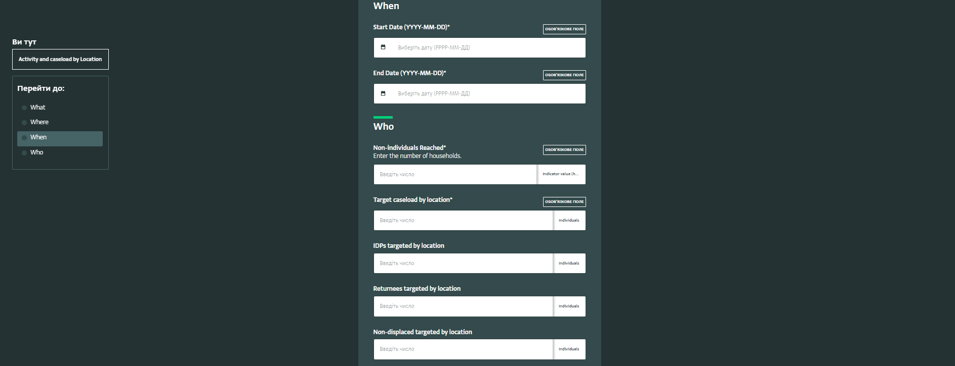
У розділі “Коли”/”When” введіть очікувану дату початку конкретних заходів, а не дату проєкту.
Додайте очікувану дату завершення робіт.
У розділі "Хто“/”Who” додайте кількість домогосподарств, які будуть охоплені обраним видом діяльності та місцезнаходженням.
Додайте приблизну кількість осіб, які будуть охоплені.
Коли всі дані будуть додані, натисніть кнопку Зберегти запис

Slide 11
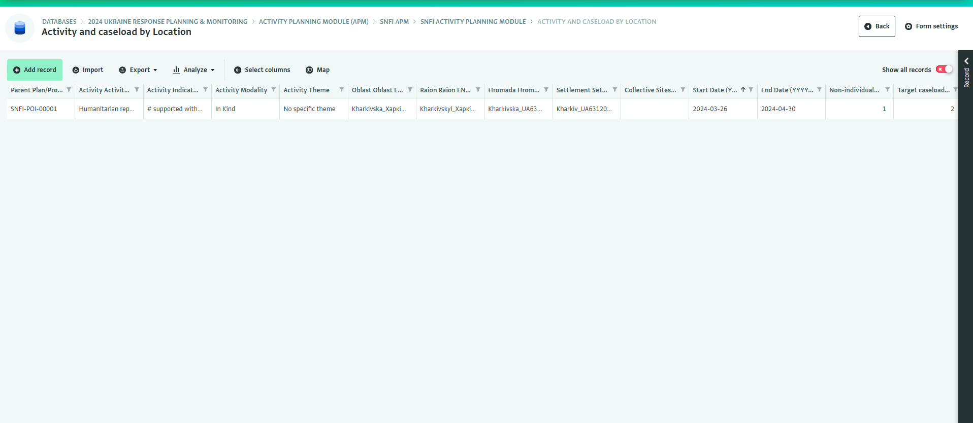
The details of the planned intervention will now be visible in the Activity and Caseload by location sub form.
You can continue with the steps outlined for additional locations

Slide 12
Деталі запланованого втручання тепер можна буде побачити в підформі Activity and Caseload by location .
Ви можете продовжувати слідувати зазначеним крокам і для інших місцевостей.

Slide 13
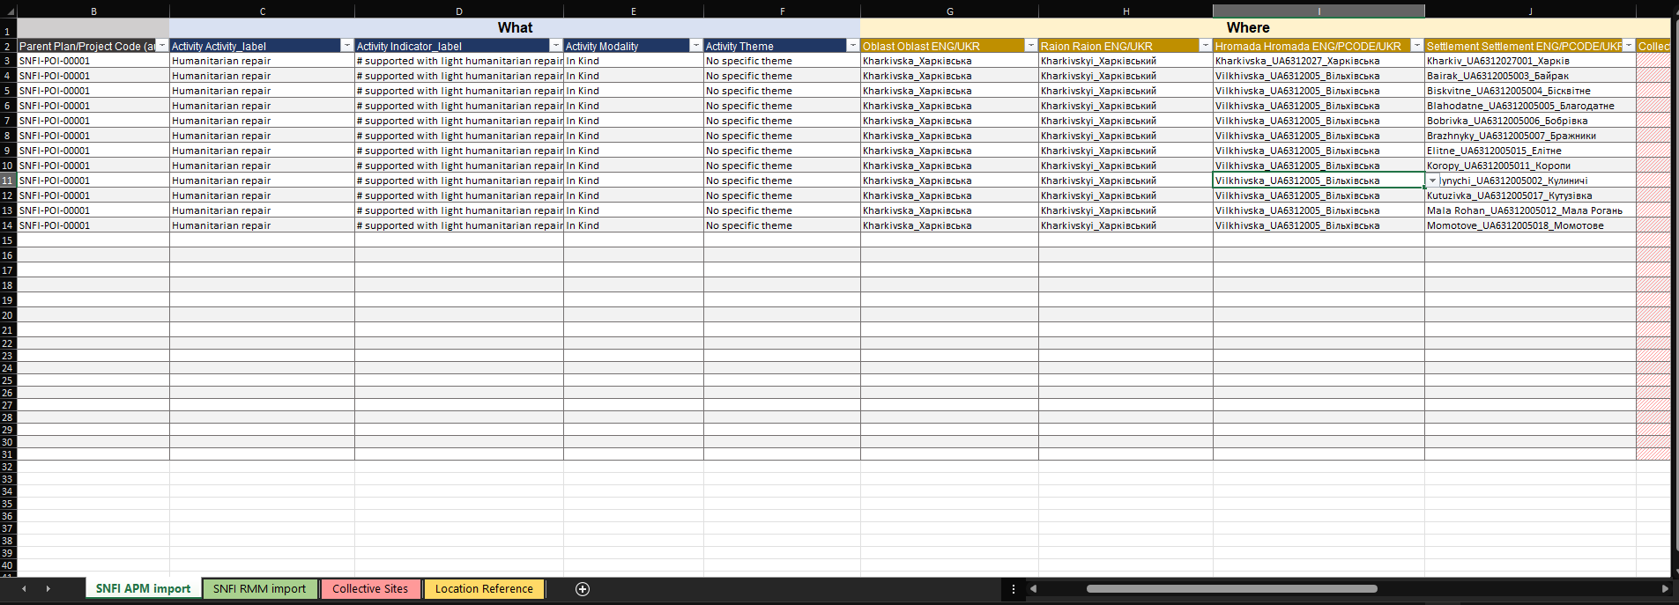
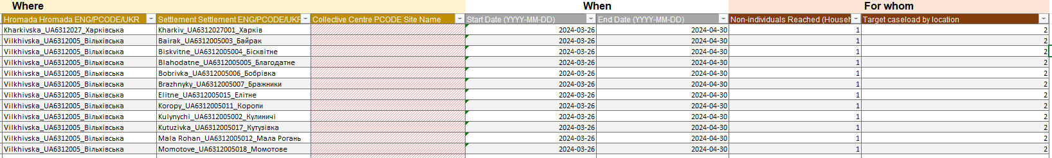
You can alternatively use the excel template to enter the plan details and import it to the system

Slide 14
Ви також можете скористатися шаблоном Excel, щоб ввести деталі плану та імпортувати його в систему

Slide 15
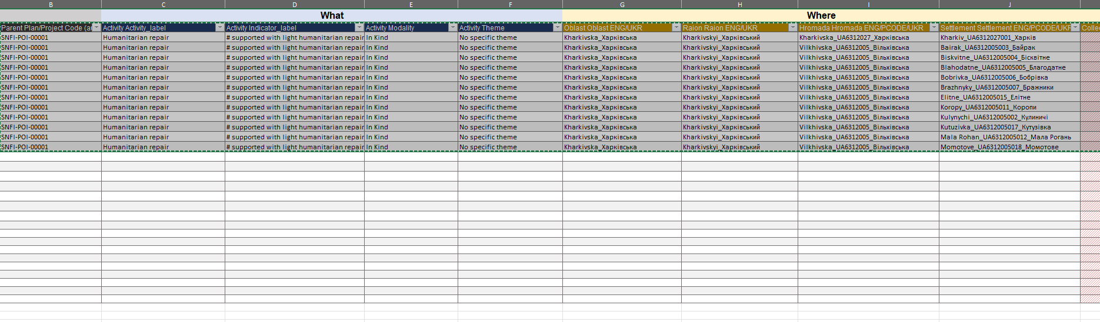
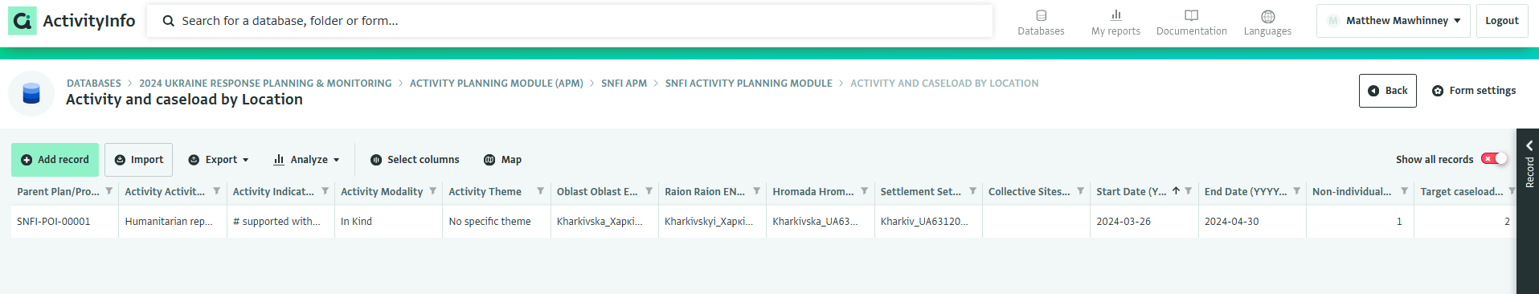
Data from the excel template SNFI APM import sheet can be copied. In the Activity and caseload by location table select the Import button

Slide 16
Дані з Excel-шаблону SNFI APM import можна скопіювати. У таблиці Activity and caseload by location натисніть кнопку «Імпорт»

Slide 17
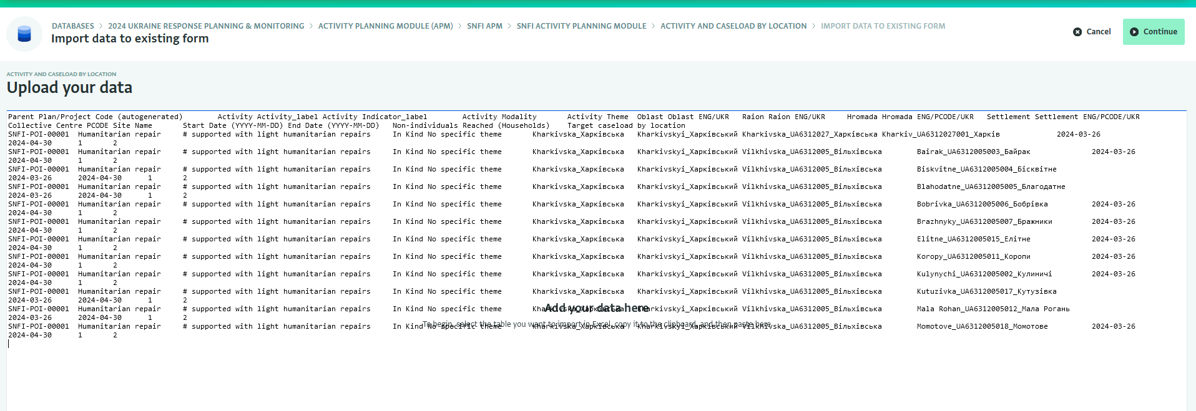
Paste the copied data and select Continue

Slide 18
Вставте скопійовані дані та натисніть Продовжити

Slide 19
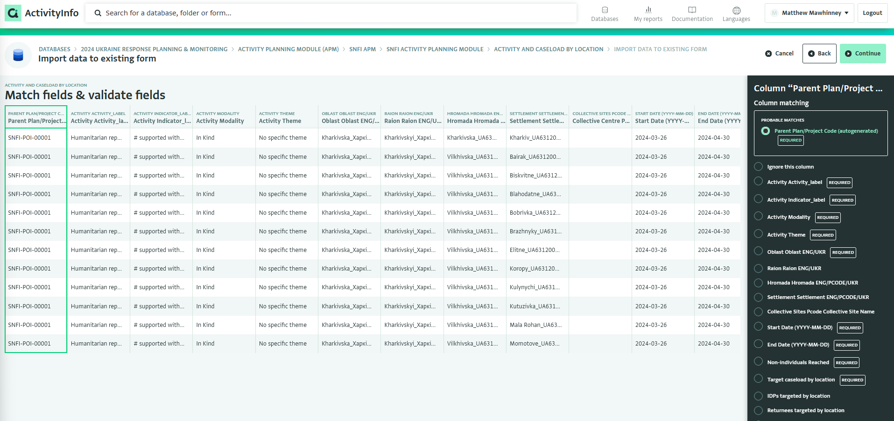
Review the entered data and press Continue

Slide 20
Перевірте введені дані та натисніть Продовжити

Slide 21
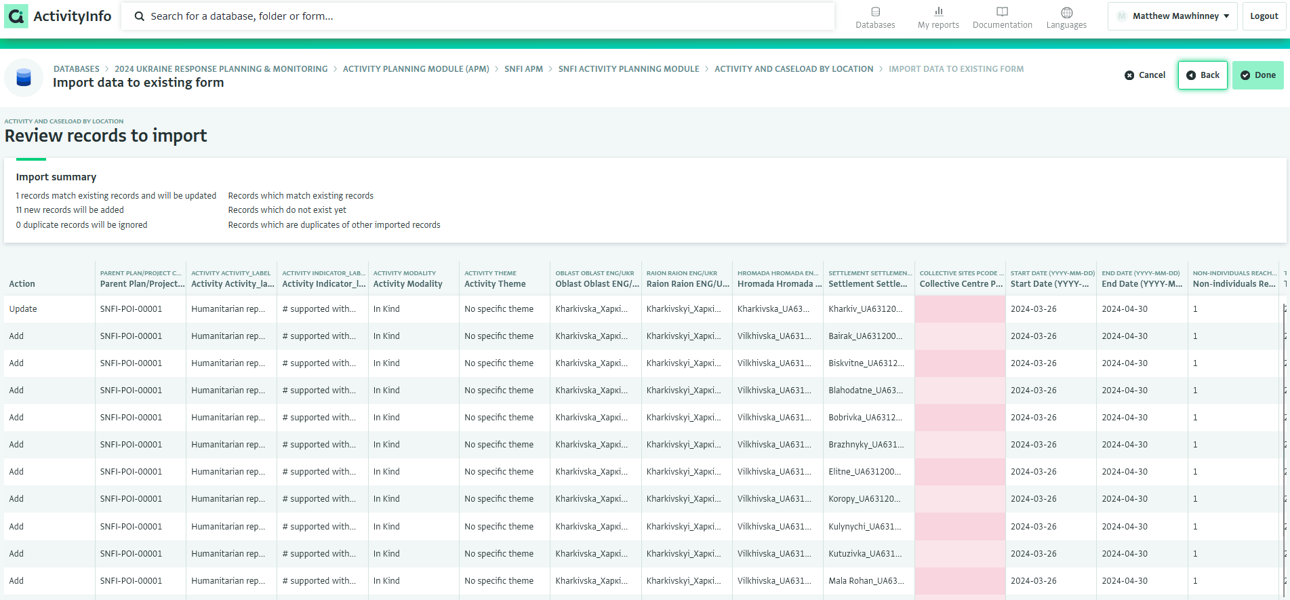
Select Done for the records to be added to the system

Slide 22
Виберіть Готово, щоб додати записи до системи

